Slide 1
Forelesning nr.2 analog elektronikk IN 1080 Mekatronikk
Nettverkstopologier
Kircchhoffs strøm- og spenningslover
Parallelle og serielle kretser

Slide 2
Nettverkstopologier
Man har sjelden kretser med bare én kilde og ett element
Når vi skal analysere eller designe større kretser trenger vi å vite hvordan de ulike delene er koblet sammen, dvs topologien:
Nettverk: Samling av elementer koblet sammen (annet ord for krets eller delkrets)
Node: Punkt hvor to eller flere elementer er koblet sammen (med null motstand)
Sti: Vei mellom to noder gjennom et nettverk hvor en node besøkes kun én gang
Løkke: Samme som lukket sti: Sti hvor start- og sluttnode er identisk
Gren: Sti som består av ett enkelt element og nodene i hver ende
Lineært nettverk: Krets som bare består av komponenter med lineær I-V karakteristikk

Slide 3
Nettverkstopologier (forts)
Topologien til en lineær krets kan si noe om hvilke teknikker vi kan bruke for å analysere den:
Kirchhoffs spenningslov: brukes for å finne spenninger over elementer i løkker
Kirchhoffs strømlov: brukes for finne strømmer ut av eller inn i noder
Branch current: Finner uttrykk for strømmene i grener eller stier
Mesh current: Finner strømmene rundt løkker
Nortons teorem og Thevenins teorem brukes for å forenkle lineære nettverk
Superposisjon: Summering av bidrag fra enkelt-kilder i et nettverk
Millmans teorem: omforming av nettverk til en type som lettere lar seg analysere
Hvis kretsen består av ikke-lineære elementer (transistorer eller dioder) kan teknikkene over bare benyttes på de delene som er lineære
I praksis brukes man simuleringsverktøy, f.eks LTSpice for å analysere større kretser
I IN1080 bruker vi Kirchhoffs lover, superposisjon, og Nortons og Thévenins teoremer

Slide 4
Eksempel på krets/nettverk
gren
løkke
node
sti

Slide 5
Spørsmål
a
b
Gitt kretsen over til høyre:
1) Hva kan denne kretsen også kalles?
2) Hvor mange noder har den?
3) Hvor mange elementer har den totalt?
4) Hvor mange hhv aktive og passive elementer har den?
5) Hva kalles topologien til delen som ligger innenfor sirkelen til venstre (del a)?
6) Hva kalles topologien til delen som ligger innenfor sirkelen til høyre (del b)?
7) Hvor mange løkker har kretsen totalt?
8) Hva kalles tilkoblingspunktene mellom a og b?
9) Er kretsen lineær eller ikke-lineær?

Slide 6
Serielle kretser
En seriell krets har
minst én kilde og/eller ett element og
én felles løkke som strømmen går igjennom (samme strøm går gjennom alle elementer)
Spørsmål
1) Hvor mange aktive og passive elementer har kretsene over?
2) Hvor mange noder har kretsene?
3) Hva er den funksjonelle forskjellen mellom dem?
4) Hva er sammenhengen mellom strømmene som går gjennom R₁, R_{2,} R₃ og kilden V_{s}?
5) Hvis vi ønsker å måle strømmen som går i kretsen: hvor må vi gjøre dette?
R₁
R₁
R₂
V_{S}
R₂
R₁
R₂
R₃
V_{S}
R₃
V_{S}
R₃

Slide 7
Total resistans i serielle kretser
Den totale resistansen i en seriell krets er lik summen av resistansen til enkeltelementene
Den totale resistansen for N resistanser i serie er R_{tot}=R₁+R₂+....+R_{N}
R_{tot}=0.68 kΩ + 1.5 kΩ + 2.2 kΩ = 4.38 kΩ
R₁, R₂ og R₃ kan erstattes av én resistor R_{tot}

Slide 8
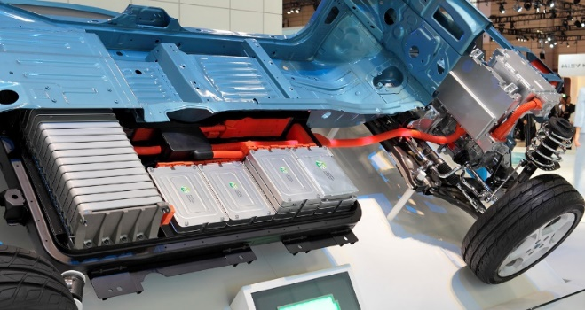
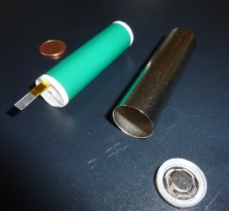
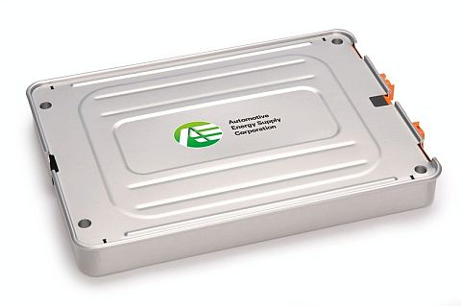
Kirchhoffs spenningslov (KVL)
En krets kan består av mer enn én kilde
F.eks har batteridrevne kretser har ofte flere batterier koblet i serie,
Lommelykt med 1,5 v enkeltbatterier, eks AA- eller AAA-størrelse
Elbilbatterier, f.eks Li-Ion med 3,6 v enkeltceller
Kirchhoffs spenningslov kan brukes for å finne den totale spenningen

Slide 9
Kirchhoffs spenningslov (forts)
KVL: ”Den algebraiske summen av spenningene rundt en løkke er 0”
K2
A
B
Node
+ -
-
+
v_{K2}
-
+
K1
K3
v_{K1}
v_{K3}
v_{K3}
K4
D
C
- +
v_{K4}
Vilkårlig kretselement
Energien som kreves for å flytte en ladning mellom to noder er uavhengig av hvilken vei som velges gjennom kretsen

Slide 10
Kirchhoffs spenningslov (forts)
Velger en retning (med eller mot klokka) gjennom løkken:
Hvis man treffer på «+» på et element først, settes spenningen som positiv
Hvis man treffer på «–» på et element først, settes spenningen som negativ
K2
A
B
+ -
-
+
v_{K2}
-
+
K1
K3
v_{K1}
v_{K3}
v_{K3}
K4
D
C
- +
v_{K4}

Slide 11
Kirchhoffs spenningslov (forts)
K2
A
B
+ -
-
+
v_{K2}
-
+
K1
K3
v_{K1}
v_{K3}
v_{K3}
K4
D
C
- +
v_{K4}
Starter i node A og går med klokken:

Slide 12
Kirchhoffs spenningslov (forts)
Samme energi kreves for å flytte en ladning fra A → B → C , som fra A → D → C
K2
A
B
+ -
-
+
v_{K2}
-
+
K1
K3
v_{K1}
v_{K3}
v_{K3}
K4
D
C
- +
v_{K4}

Slide 13
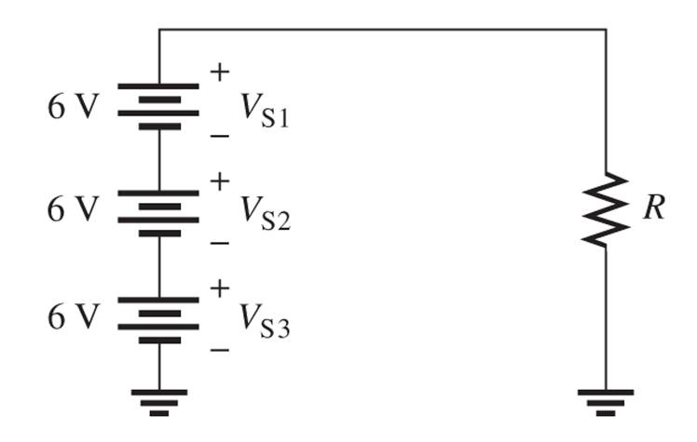
Spenningsøkning og -deling
Ved å koble spenningskilder i serie kan man øke spenningen
Andre ganger ønsker man å redusere spenningen med en bestemt faktor uten å endre spenningskilden
Dette kan gjøre med en spenningsdeler

Slide 14
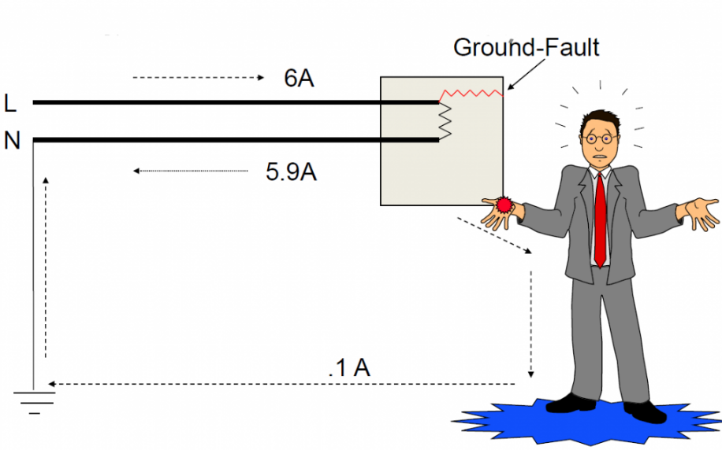
Spenningsdeling (forts.)
Ønsker å finne et uttrykk for spenningene V_{R1} og V_{R2} som funksjon av V_{s} , R₁ og R₂ (og ikke av strømmen i)
i
R₁
R₂
+ -
+ -
v_{s}
v_{R1}
v_{R2}
Motstanden med høyest impedansverdi har størst spenningsfall!

Slide 15
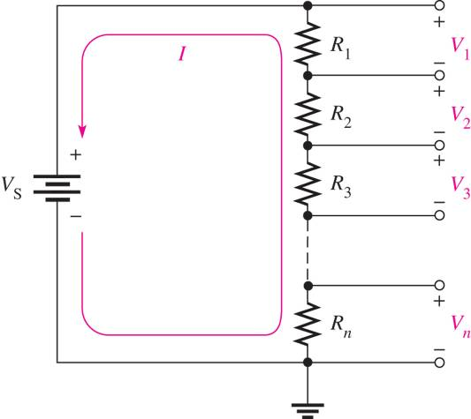
Spenningsdeling (forts.)
Gitt en krets med n motstander, total resistans R_{T}=R₁+R₂+...+R_{n} og spenning V_{s}
Da er spenningsfallet over motstand Rx gitt av formelen

Slide 16
Variabel spenningsdeling
Et potentiometer varierer spenningsdelingen mekanisk:
Sett fra V_{s} er den totale resistansen R_{T} = R₁₃+R₃₂ konstant, mens forholdet mellom R₁₃ og R₃₂ varierer

Slide 17
Kirchhoffs strømlov (KCL)
Den algebraiske summen av alle strømmene som går inn mot (eller ut av) en node er lik 0
Spørsmål: Gi en intuitiv begrunnelse for at dette må være riktig
i₁
i₂
i₄
i₃

Slide 18
Kirchhoffs strømlov (KCL) forts.
Det generelle tilfellet er gitt av
Det må defineres en referanseretning på strømmene:
Enten
Strømmer inn er positive og strømmer ut negative
Eller
Strømmer inn er negative og strømmer ut positive

Slide 19
Oppgave
i₁
i₂
i₄
i₃
Spm 1: Finn verdien til i₁ når i₂ = 2A, i₃= -3A og i₄ = 0,5A
Spm 2: Anta nå at strømretningene på bildet er korrekte: Hvilke verdier har i₁ ,i₂, i₃ og i₄ i dette tilfellet?

Slide 20
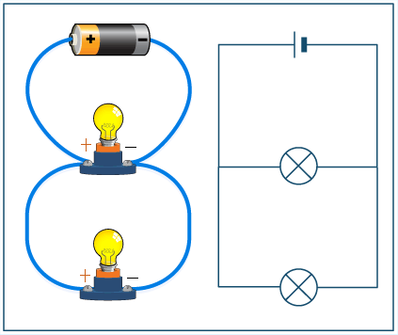
Parallellkrets
En parallellkrets har mer enn én strømvei mellom terminalene på en spenningskilde
Strømmene gjennom hvert element kan være ulike, men alle elementene har samme spenning over seg
-

Slide 21
Resistorer i parallell
Resistorer er koblet i parallell hvis endepunktene er koblet sammen i det samme nodeparet
En krets kan ha resistorer som lokalt sett er parallelle (eventuelt serielle), og del av en større krets som verken er parallell eller seriell

Slide 22
Ekvivalent parallellmotstand – 2 resistorer
R₁
i₁
i₂
v_{s}
i
R₂
R_{eq}
v_{s}
i

Slide 23
Ekvivalent parallellmotstand – 3 resistorer
Benytter samme teknikken som for 2 parallelle resistorer:
R₁
i₁
R₂
v_{s}
i₂
R₃
i
i₃
R_{eq}
v_{s}
i

Slide 24
Samlet resistans i en parallellkrets
Den samlede resistansen R_{T} i en parallellkrets med n resistorer er lik summen av den inverse av resistansen til hvert enkelt element
Konduktansen til en parallellkrets er lik summen av konduktansen til enkeltelementene:

Slide 25
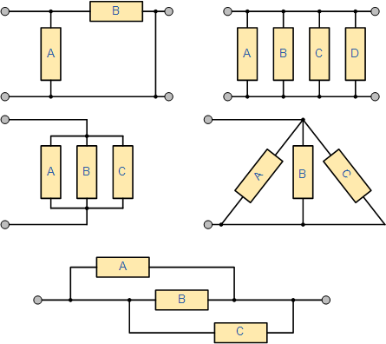
Samlet resistans i en parallellkrets (forts)
Hvis alle n resistorer har samme Ohm-verdi R blir den totale resistansen i en parallellkobling
Notasjonen for resistorer i parallell er

Slide 26
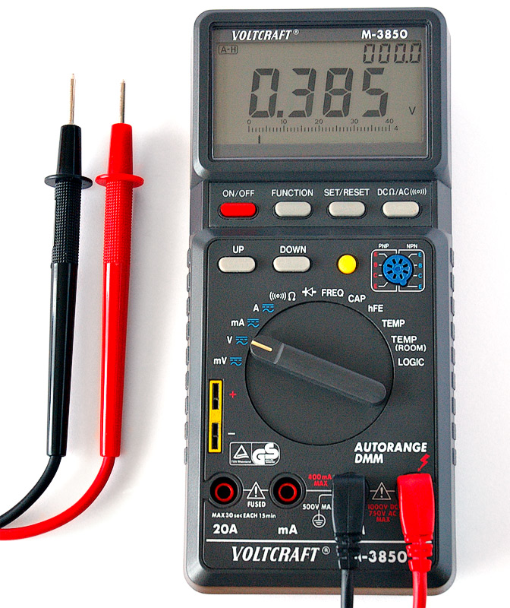
Måling av spenning, strøm og resistans
Strøm, spenning og motstand kan måles med et multimeter
Vi måler spenningen over og strømmen gjennom et element
NB: Viktig at instrumentet IKKE påvirker måleresultatet.

Slide 27
Spenningsdeler med lastmotstand
Hvis en spenningsdeler brukes som forsyningsspenning til f.eks en resistor, vil spenningen synke
Spenningen V_{out} er nå
SidenR₂ || R₃< R₂ , så synker V_{out}
+
V_{S}
V_{out}

Slide 28
Spørsmål
Vout
Spm 1: Hva er spenningen Vout hvis R3 ikke er med?
Spm 2: Hva skjer med Vout når R3 er koblet inn?
Vout=R2/(R1+R2)*Vs ≈ 8,8v
Vout=(R2||R3)/(R1+R2||R3)*Vs ≈ 8,1v

Slide 29
Påvirkning av spenningmåling
Et voltmeter som kobles i parallell med elementet som det skal måles spenning over, vil innføre en parallellmotstand
Spm 1: Hva er den (teoretiske) spenningen i noden mellom R₁ og R₂ uten voltmeter ( målt til jord)?
Spm 2: Hvordan forklarer du målingen som vises?
Spm 3: Hva skjer hvis det brukes to voltmetre som måler spenningen over R₁ og R₂ samtidig?
4.04 V
4.04 V

Slide 30
Strømdeling
Noen ganger trenger man å dele en strøm på en konstant faktor
R₁
i
i₁
i₂
v_{s}
R₂

Slide 31
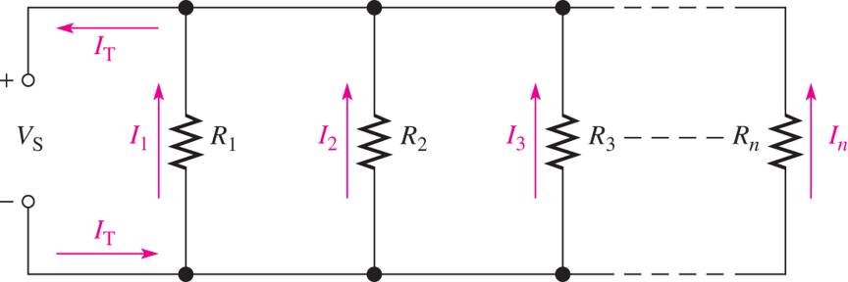
Strømdeling (forts)
Uttrykket for strømdeling kan generaliseres til å gjelde n parallellkoblede grener
Strømmen I_{x} gjennom én gren er gitt av
Samtidig er V_{S} gitt av den totale strømmen I_{T} ganget med den totale resistansen R_{T}

Slide 32
Seriell-parallellkretser
De fleste kretser er en blanding av serie- og parallell-koblede elementer
Man ønsker nesten alltid å bruke færrest mulig komponenter
For å forenkle må man identifisere hvilke elementer som er i serie og i parallell, og benytte formlene for resistorer i hhv serie og parallell

Slide 33
Seriell-parallellkretser (forts)
Kretser kalles ekvivalente hvis de har de samme elektriske egenskapene mellom et nodepar
Sett fra «utsiden» har krets A og B de samme elektrisk egenskapene (i dette tilfellet samme resistans)
A
B

Slide 34
Seriell-parallellkretser (forts)
Målt mellom de røde terminalene er det ikke mulig å avgjøre hva som er forskjellen mellom disse kretsene

Slide 35
Eksempel: Kretsanalyse
Finn spenningen v_{x} i kretsen under
Forberedelse: Sett navn på relevante noder, løkker, strømmer, spenninger og elementer (iterativ prosess)
2A
10Ω
2Ω
+
-
30V
10Ω
2Ω
v_{x}
i_{x}

Slide 36
Eksempel (forts)
R₁
2A
10Ω
A
2Ω
+ -
L1
+
-
L2
+
-
30V
v_{A}
10Ω
2Ω
v_{x}
i_{x}
Steg 1: Finn v_{A} ved å bruke KVL på løkke L1:

Slide 37
Eksempel (forts)
R₁
2A
10Ω
A
2Ω
+ -
i_{R2}
L1
+
-
L2
+
-
30V
v_{A}
R₂
2Ω
v_{x}
10Ω
i_{x}
Steg 3: Finn i_{R2} ved å bruke Ohms lov:

Slide 38
Eksempel (forts)
i_{R3}
R₁
2A
10Ω
A
2Ω
R₃
+ -
i_{R2}
L1
+
-
L2
+
-
30V
v_{A}
R₂
2Ω
v_{x}
10Ω
i_{x}
Steg 4: Bruk KCL mot node A

Slide 39
Eksempel (forts)
i_{R3}
R₁
2A
10Ω
A
2Ω
R₃
+ -
i_{R2}
+ -
L1
+
-
+
-
30V
v_{A}
R₂
L2
2Ω
v_{x}
10Ω
i_{x}
Steg 5: Bruk KVL på løkke L2
Bruker Ohms lov for å finne V_{R3} som da gir

Slide 40
Eksempel (forts)
i_{R3}
R₁
2A
10Ω
A
2Ω
R₃
+ -
i_{R2}
+ -
L1
+
-
+
-
30V
v_{A}
R₂
L2
2Ω
v_{x}
10Ω
i_{x}
Vi fant den ukjente spenningen ved bruk av KVL, KCL og Ohms lov
Node og mesh-analyse (Nortons/Thévenins teoremer og superposisjon) er mer systematiske metoder
For større kretser brukes simuleringsprogrammer, f.eks. SPICE

Slide 41
Nøtt til neste gang
Gitt en krets som skal brukes til å lage 6 strømmer slik det er vist:
Hvis du bare har én motstandsstørrelse tilgjengelig, hvor stor må denne være for at du skal klare deg med så få motstander som mulig?
v_{s}=32v
1,6A
0,8A
0,4A
0,2A
0,1A
0,1A

Slide 42
Oppgave
Er A positiv eller negativ i forhold til B?
A
A
+
v = -5V
-v = 5V
B
B
-
Tilfelle 1)
Tilfelle 2)
-
+
A
A
v = -5V
-v = -5V
B
+
B
-
Tilfelle 3)
Tilfelle 4)

Slide 43
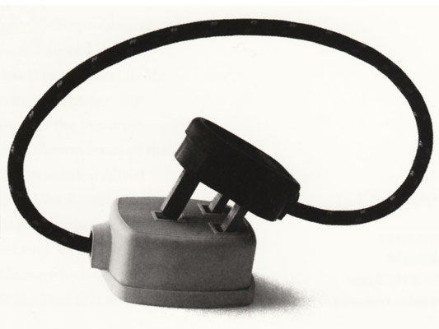
Oppgave
Spm 1: Finn V_{K3} når V_{K1} = 2v, V_{K2} = 5v og V_{K4} = -4v
Spm 2: Hva skjer hvis V_{K3} =12v V_{K1} = -2v, V_{K2} = -4v og V_{K4} =0v? Forklar hva som skjer rent fysisk.
K2
A
B
+ -
-
+
v_{K2}
-
+
K1
K3
v_{K1}
v_{K3}
v_{K3}
K4
D
C
- +
v_{K4}

Slide 44
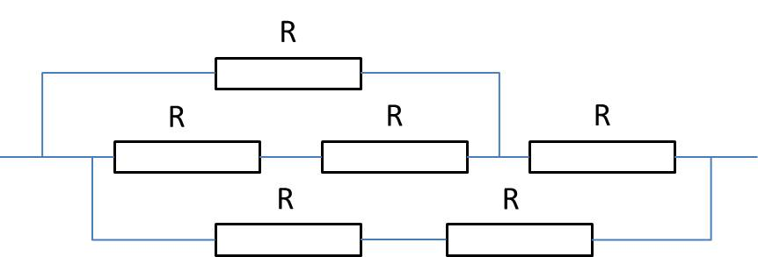
Oppgave
Fra eksamen INF 1411 våren 2015
Spm 1: Hvor mange noder har kretsen?
Spm 2: Hva er den totale resistansen hvis R=22kΩ?

